Slide 1

Gerçek Zamanlı Çoklu Nesne Takibi ve Yeniden Tanımlama Sistemi
YOLO, BoT-SORT, ReID teknolojileri ile geliştirilmiş akıllı güvenlik çözümü

Slide 2




Kullanılan Teknolojiler
YOLO v11s
BoT-SORT boxmot
En optimize performans için seçilen nesne algılama modeli
Kalman filtresi ve IoU takibi içeren gelişmiş takip algoritması
TorchReID OSNet
Gstreamer - WebSoket
Yeniden tanımlama için hazır model framework'ü
Video akışı yönetimi ve veri hatları – gerçek zamanlı iletişim

Slide 3
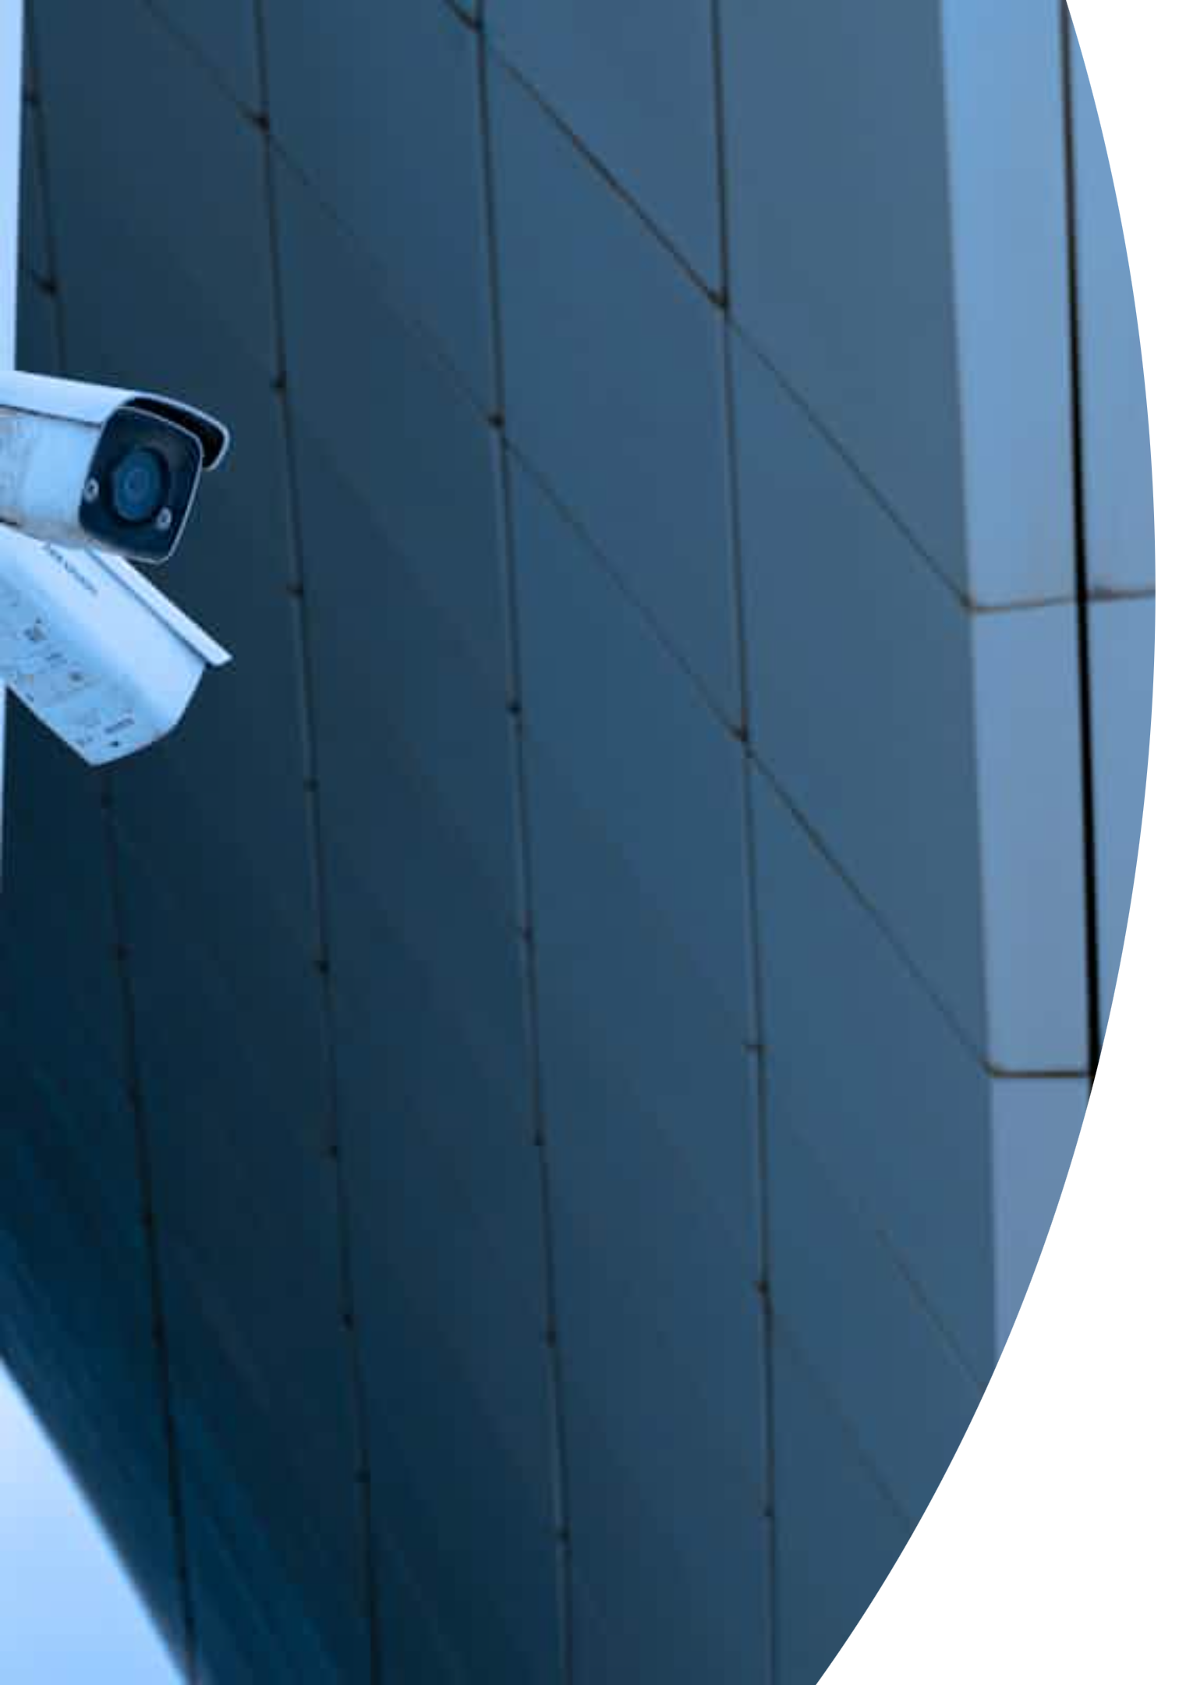
Entegre Edilebilir
Güvenlik Çözümü
Her ortama adapte edilebilir konfigürasyon
Kullanıcı dostu arayüz
loglama ile kolay entegrasyon

Slide 4
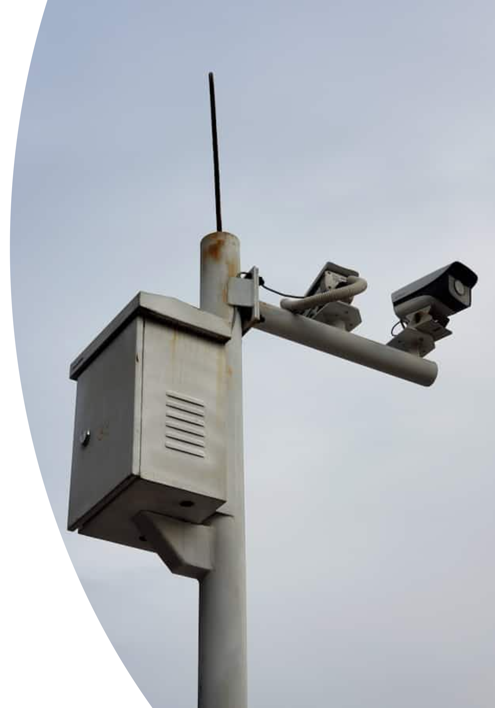
Sistem Özellikleri
Çoklu Kamera Takibi
Dinamik Konfigürasyon
Kameralar arası gerçek zamanlı nesne geçişi takibi ve sürekli izleme
Kamera ekleme/silme, geçiş çizgileri, alarm alanları yönetimi
Akıllı Yeniden Tanımlama
Kayıp objeler için otomatik arama ve takibe devam

Slide 5
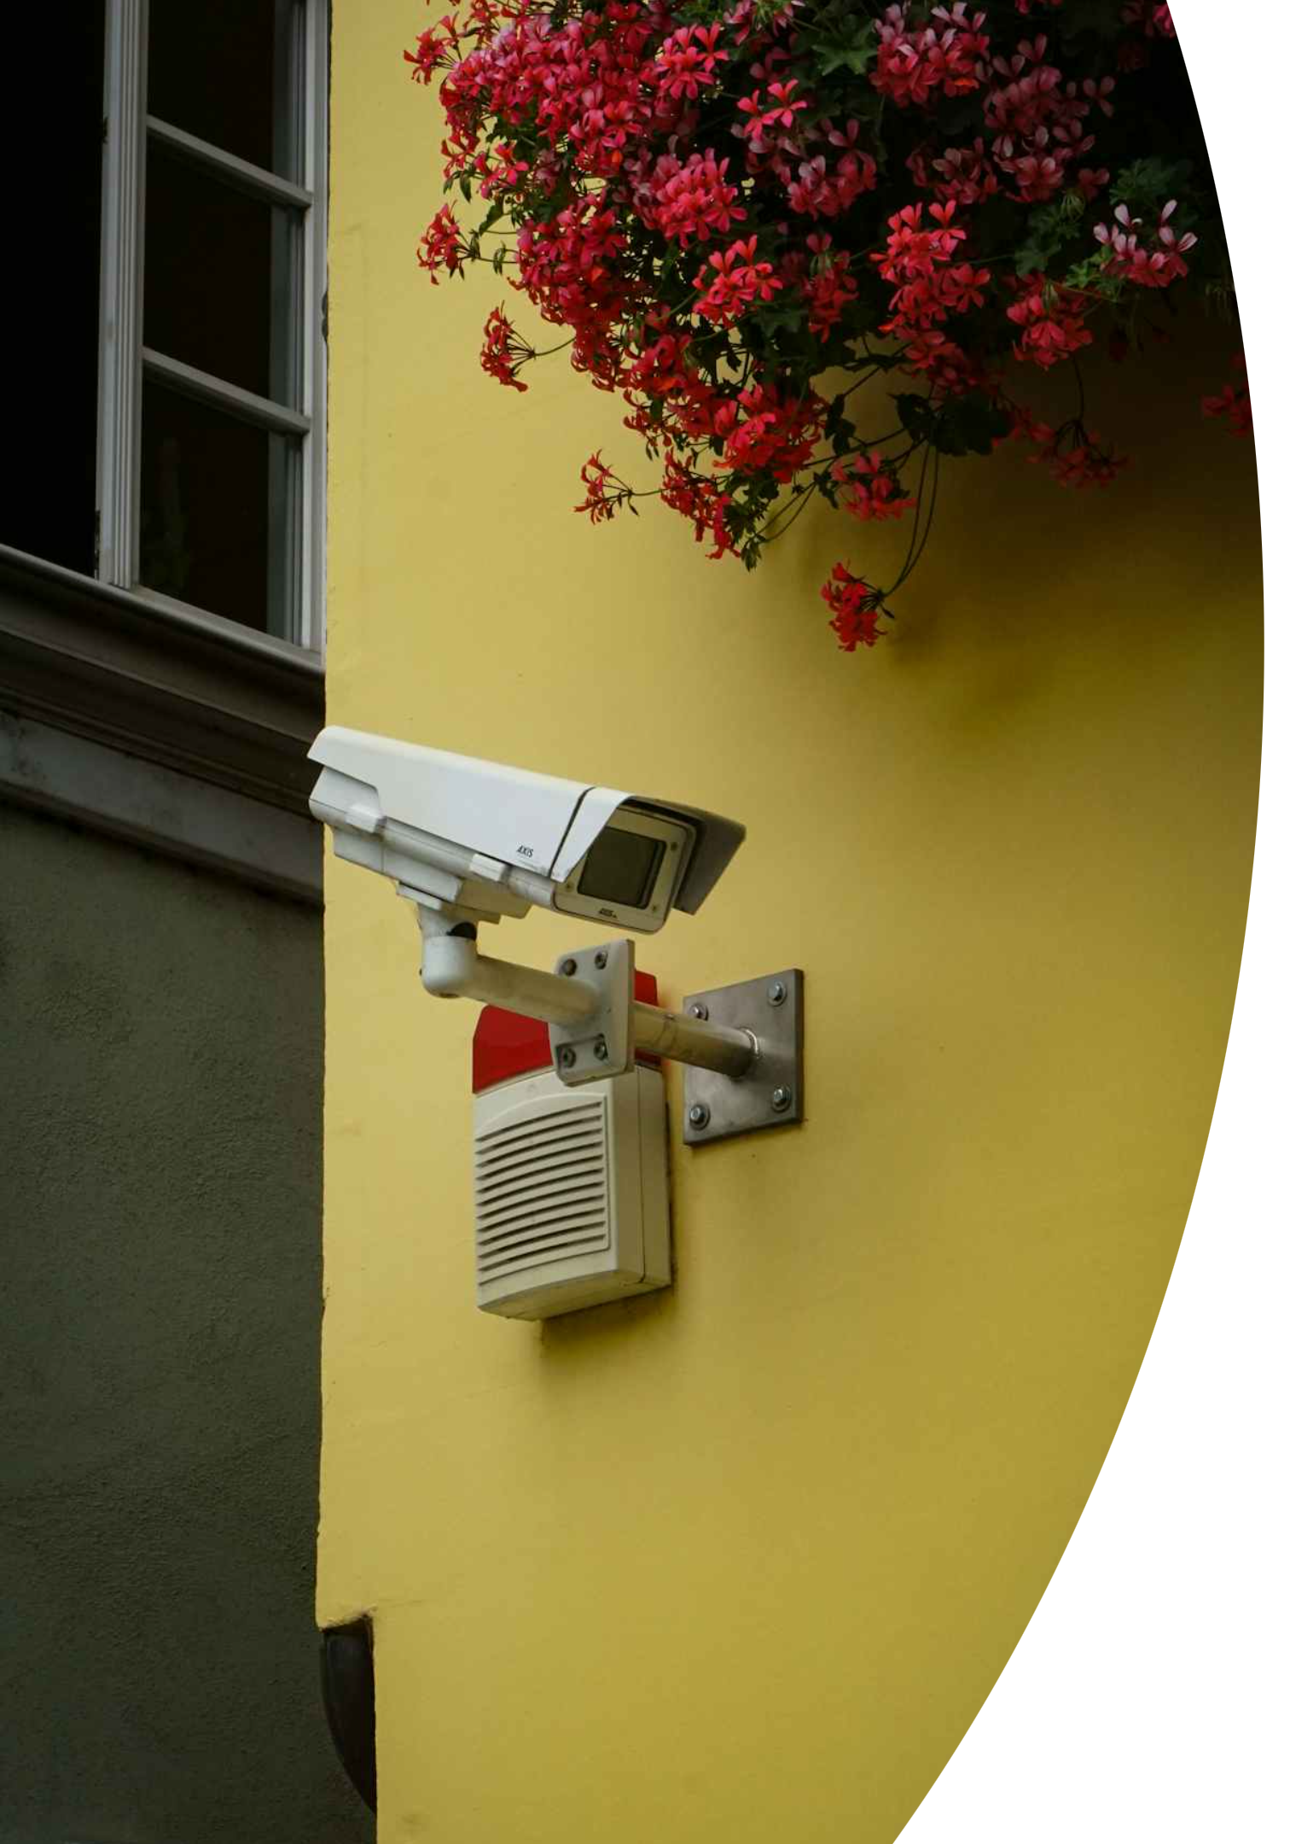
Sabotaj Algılama Sistemi
Lens Kapatma
Işık/Lazer Saldırısı
Şeffaf veya solid nesne ile bloklama tespiti
Lense yöneltilen ışık kaynaklarını algılama
Açı Değişikliği
Kamera çevrilmesi veya pozisyon değişikliği
⚠️ Sabotaj algılandığında otomatik alarm ve kamera geçişi

Slide 6
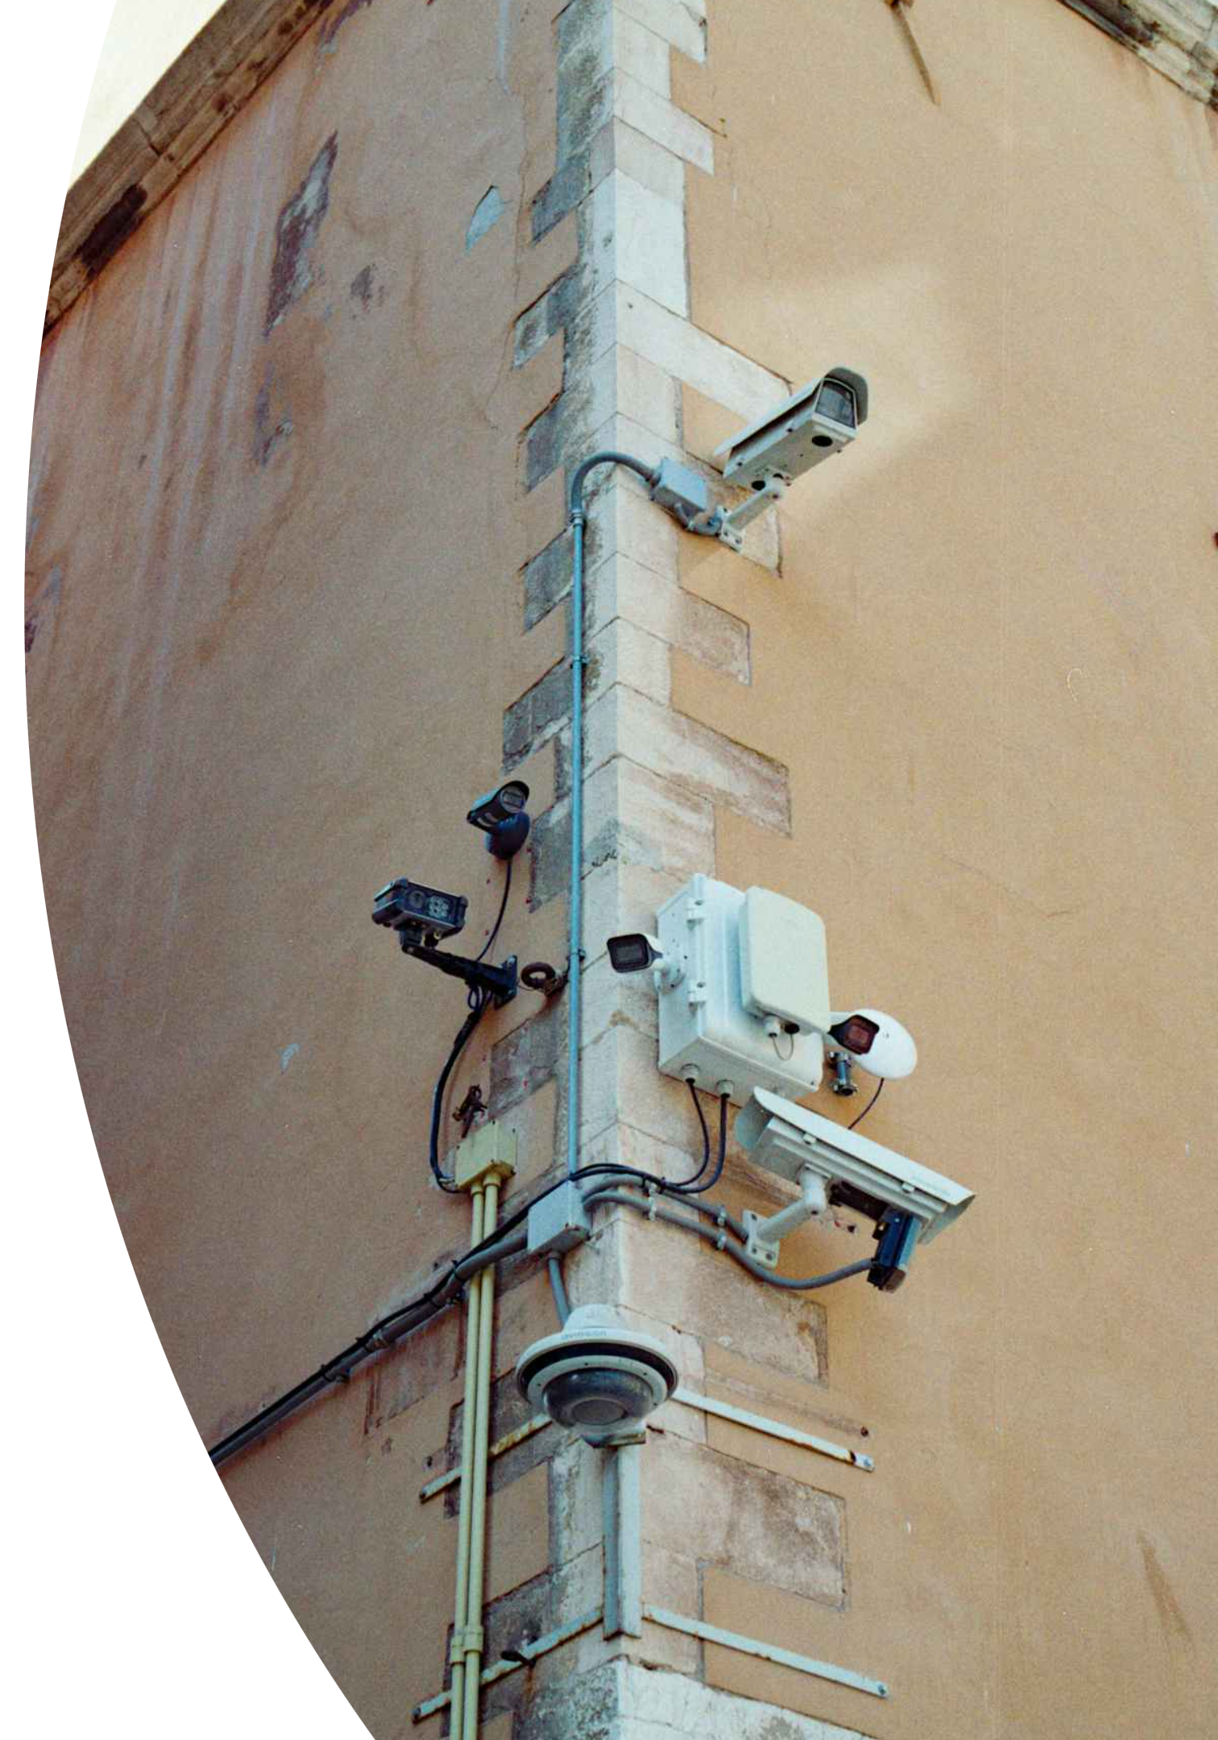
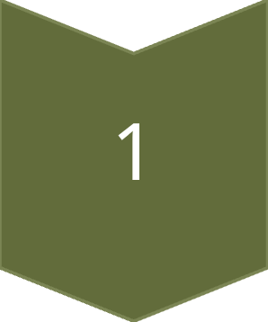
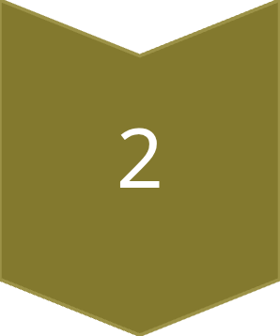
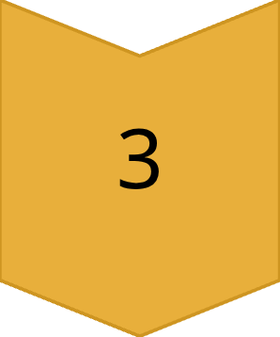
Alarm ve Takip Sistemi
Alarm Alanı Girişi
Kişi alarm bölgesine girdiğinde otomatik algılama
Canlı Takip Başlatma
Aktif takip yoksa hedef otomatik takibe alınır
Kamera Yönlendirme
Hedef nereye giderse otomatik kamera geçişi

Slide 7
Manual Takip sistemi
Arayüzde aktif idler görünür
İstenen id anlık takibe alınabilir
Takip sıfırlama ile takibi sıfırlanabilir

Slide 8








General Search Algoritması
Hedef Kaybı
Otomatik Arama
Sistem kayıp algıladığında
Tüm kameralarda arka plan araması
Takip Devam
Hedef Bulma
Kesintisiz izlemeye geri dönüş
Aynı kişi tespit edildiğinde

Slide 9
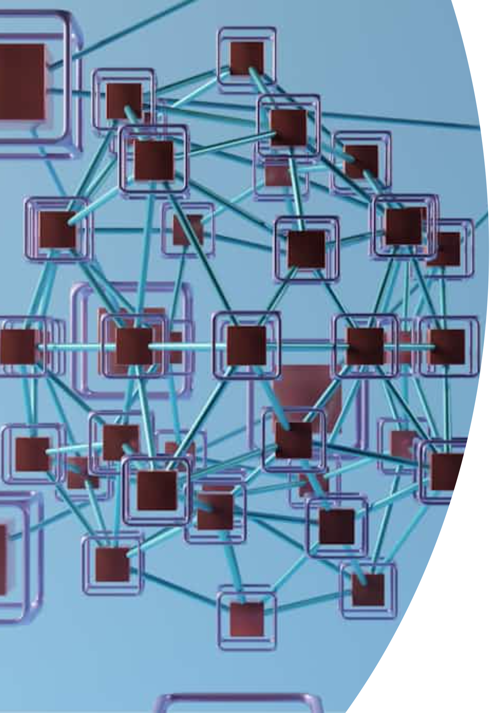
Sistem Mimarisi
GStreamer Pipeline
WebSocket İletişimi
Video akışı yönetimi
Gerçek zamanlı veri aktarımı
Flask API
Server-client iletişimi

Slide 10
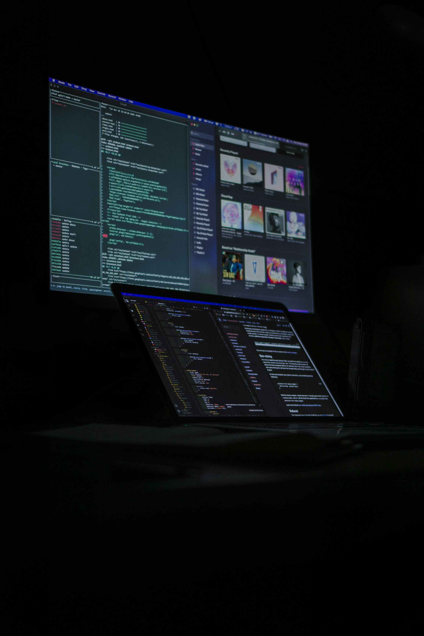
Performans Optimizasyonları

Slide 11
Merhaba,
Havelsan Teknoloji Radar şirketinde gerçekleştirdiğim staj süresince üzerinde çalıştığım projeyi sizlere anlatmak istiyorum.
Projemin ana konusu, kameralar arasında gerçek zamanlı çoklu nesne takibi ve yeniden tanımlama oldu. Bunun için YOLO, BoT-SORT, ReID, MOT, Torch ve OSNet gibi güncel yapay zekâ ve bilgisayarla görme teknolojilerini kullandım.
Geliştirdiğim sistem aslında her yere entegre edilebilecek bir alarm ve canlı takip sistemi. Kullanıcılar, panelin üstündeki kamera kontrolleri kısmından kendi ortamlarına göre özelleştirilmiş ayarlamalar yapabiliyor. Yani kamera ekleme, silme, geçiş çizgileri koyma veya bu çizgileri düzenleme; alarm alanları oluşturma, değiştirme ya da kaldırma gibi işlemler tamamen dinamik şekilde yapılabiliyor.
Sistemin çalışma mantığı şu şekilde: İzlenen kamerada tanımlanmış bir alarm alanına biri girdiğinde, o anda herhangi bir canlı takip yoksa kişi otomatik olarak takibe alınıyor. Arayüzde aktif ID’ler görünüyor ve kullanıcı istediği ID’yi seçerek anlık takibe alabiliyor. Takip, kişinin nereye giderse gitsin sistemin otomatik kamera yönlendirmeleriyle canlı şekilde yapılabiliyor. Eğer sistem o kişiyi bir sebeple kaybederse —örneğin anlık görünmez olursa— general search dediğimiz bir yöntemle bütün kameralarda arka planda arama başlatılıyor. Kişi tekrar bulunduğunda sistem takibe devam ediyor. Böylece yeterli kamera olduğu sürece bir kişiyi hiç kaybetmeden izlemek mümkün hale geliyor.
Buna ek olarak, tüm kameralar için arka planda çalışan bir sabotaj algılama sistemi geliştirdim. Eğer kameranın önü bir nesneyle kapatılırsa, lense lazer tutulursa, ya da kamera yönü değiştirilirse sistem alarm veriyor, kullanıcıyı uyarıyor ve ilgili kameranın görüntüsüne otomatik geçiyor.
Teknik açıdan baktığımızda, sistemde GStreamer tabanlı bir veri hattı kurdum ve kameradan gelen görüntüleri WebSocket üzerinden frontend tarafına aktardım. Burada hem izleme hem de ayarlama işlemleri yapılıyor. Flask API ile server tarafında kamera, alan ve çizgi ayarları dinamik olarak yönetiliyor. Canlı kamera geçişleri ve kayıtlar yine WebSocket üzerinden aktarılarak gecikmesiz veri akışı sağlandı.
Algılama ve takip için YOLO ile ReID modellerini birlikte kullandım. Farklı sistemlerde farklı sonuçlar alınabiliyor ama kendi projemde en iyi verimi YOLO 11s modeliyle elde ettim. Re-identification için TorchReID framework’ünde hazır OSNet modelini kullandım. Takip için BoT-SORT yani BoxMOT’un geliştirilmiş sürümünü kullandım. Bu modelde Kalman filtresi ve IoU tabanlı takip yöntemleri var. Ancak biz bunu lokalimize klonlayıp performans için çeşitli değişiklikler yaptık ve ihtiyaca göre konfigüre ettik.
Ek olarak sistemde gelişmiş çizgi geçiş kontrolü, ID mapping, fotoğraf çekimi, embedding çıkarma, kullanıcı dostu bir frontend, loglama ve kolay entegrasyon gibi birçok özellik geliştirdim. Elbette süreçte pek çok bug fix çalışması da yaptım.
Son olarak, bana bu imkânı verdikleri için Havelsan Teknoloji Radar şirketine teşekkür ediyorum. Bu proje sayesinde gerçek anlamda full-stack bir bilgisayarla görme sistemi geliştirme fırsatı buldum.
Teşekkür ederim.
Notes:
Promt: havelsan teknoloji radar şirketinde gerçekleştirdiğim staj süresesince yaptığım projeyi anlatacağım bir sunum hazırlamam gerekiyor: YOLO, BoT-SORT, ReID, MOT, Torch, OSNet kullanarak kameralar arasında gerçek zamanlı çoklu nesne takibi ve yeniden tanımlama üzerinde çalıştım ve kamera takibi, GStreamer veri hatları, WebSocket iletişimi ve yeniden izleme algoritmaları uyguladım. detaylı olarak yaptığım sistem aslında heryere entegere olabilecek bir alarm ve canlı takip sistemi. panelin üstündeki kamera kontrolleri kısmından bütün ayarlamaları kendi enviromentınıza göre özel bir şekilde ayarlayabilirsiniz. kamera ekleme, silme , geçiş çizgileri koyma,editleme ve silme, alarm üretme alanları çizme,editleme ve kaldırma dinamik olarak yapılıyor. izlenen kamera için alarm alanlarına bir kişi girdiğinde herhangi bir canlı takip yoksa bu kişiyi canlı takibe alıyoruz. aynı zamanda sistemin arayüzünde aktif idler görünmekte buradan seçim yaparak istediğimiz idyi anlık olarak takibe alabiliyoruz. takibe almak demek bu idli şahısı nereye giderse gitsin aktif olarak otomatik kamera yönlendirmeleri canlı olarak izleyebilmek demek. eğer bu şahısı bir şekilde kaybersek sistem algılayamaması ,anlık kaybolma yada herhangi bir sebepten general search yolu ile bütün kameralarda arkaplanda bir arama başlatıyoruz ve aynı kişiyi bulup takibe devam ediyoruz bu şekilde kendi özel alanınızda yeterli kamera ile bir kişiyi kaybetmeden izleme olanığı sağlıyorum. ek olarak bütün kameralar için arka planda çalışan bir sabotaj algılama sistemi var eğer kameranın önü şeffaf yada solid bir nesne ile kapatılırsa, sabotaj amaçlı lense lazer yada ışık tutulursa, kamera çevrilir yada açısı değiştirlirse, bu sistem alarm vererek kullanıcıyı uyarıyor ve alarm gelen kamerayı izlemeye otomatik geçiyor. teknik bilgiler ve sistem: bir gstreamer ayağa kaldırdık ve websoketten kamera görüntülerini frontendime gönderdim burada monitoring ve ayarlama işlemleri yapılıyor. Flask api kullanarak server ile iletişimdeyim dinamik kamera area ve çizgi ayarları yapılıyor bu şekilde. aynı zamanda canlı kamera geçişleri ve kaydetmeler websoketten atılarak anlık doğru veri akışını sağladım. sistem mimarim görüntüde belirtilmiş şekilde[mimari sınıflarım ve methodalarım burada olacak].arka yapıda ise yolo+reid modeli kullıldı sistemden sisteme değişir ben kendi sistemimdeki en iyi verimi yolo 11s ile aldım , torchreid frame workünde osnet hazır modeli kullanıldı. takip için boxmot botsort kullandık içinde kalman filitresive iou takibi gibi hazır takip uygulamaları vardı ama bu modeli lokale klonlayıp içinde performans için değişiklikler yapıldı ve kullanımda konfigrasyonu yapıldı. advance çizgi geçişi kontrolu ,ıd mapping ,foto çekimi,reid embedding çıkarma, kullanıcı dostu frontend, loglama ve entegrasyonu kolaylaştırma uygulamaları,bolca bug fix. bu imkan bana verilmesi ve fullstack proje için sonsuz teşekkür bu yazdıklarımı bir sunum konuşmasına çevir .
Sunu :

